Slide 1
토이 프로젝트
2차 회의 기획안
선정된 주제
로그인/회원가입 스토리보드
김서현

Slide 2
주제
여행 일정 공유 및 후기 작성
기획 이유
여행을 즐기는 사용자들이 여행 경험을 기록하고 공유할 수 있는 서비스
다른 사용자들 과의 소통을 통해 더 효율적인 여행 일정을 계획할 수 있음
매달 사람들이 어떤 장소로 여행을 많이 가는지 확인할 수 있으며,
해당 여행지에 대한 정보를 얻을 수 있다
타겟 고객
자신의 여행을 기록하고 싶은 사용자
여행 계획을 짜는데 도움을 받고자 하는 사용자
- 사람들이 많이 가는 여행지로 여행을 가고 싶은 사용자

Slide 3
주제
여행 일정 공유 및 후기 작성
주요 기능
- 여행 기록 업로드: 사용자는 여행 장소, 후기, 사진, 영상을 업로드하여 다녀온 여행에 대해 기록 가능
여행 평가 및 리뷰 작성: 다녀온 여행지에 대한 별 점과 리뷰를 작성하여 다른 사용자들에게
여행 정보를 제공
여행 일정 공유 및 추천: 여행 일정 페이지에서 사용자들은 자신의 여행 일정을 작성하고,
다른 사용자들에게 의견을 물어보며 일정을 수정할 수 있음
다녀온 여행 일정을 추천하는 게시글 작성도 가능
여행지 랭킹: 사용자들의 게시한 여행 일지를 바탕으로 이번 달 많이 간 여행지를 랭킹으로 확인이
가능하며 해당 여행지 클릭 시 사용자들이 작성한 해당 여행지에 대한 게시글을 볼 수 있음

Slide 4
2차 비대면 회의 때 정할 내용
- 프로젝트 이름
- 프로젝트 메인 컬러
여행 기록 페이지 화면 선택 (슬라이드 8,9 중 선택)
앞으로의 회의 계획

Slide 5

화면 명 | 로그인 페이지
화면 경로
Description (화면 설명)
1 | Placeholder로 입력 란에 해당 텍스트 작성
2 | 다른 소셜 로그인 추가 및 수정 예정
3
4
5
6
7
소셜 로그인 시 필수로 가져올 정보 카카오 계정(이메일) (account_email) 닉네임 (profile_nickname) 연령대 (age_range) 프로필 사진 (profile_image)
로그인
아이디를 입력해주세요
비밀번호를 입력해주세요
1
로그인
구글로 간편 로그인하기
2
이메일로 회원가입하기
이메일로 가입하기

Slide 6


화면 명 | 이메일로 가입하기 (회원가입)
화면 경로 | 로그인 > 회원가입
Description (화면 설명)
1 | Placeholder로 입력 란에 해당 텍스트 작성
2 | 비밀번호가 일치하지 않으면 회원가입 버튼을 눌렀을 때 “입력한 비밀번호가 일치하지 않습니다“ 문구를 alert창에 표시
3 | 드롭다운 형태로 15세 미만/16-20세/ 21-25세/26-30세/31-35세 등 5세 단위로 나누어 나타냄
4 | 프로필 사진 선택 시 테두리로 선택한 프로필 가능
5 | 회원가입 버튼 클릭 시 여행 유행 선택 페이지로 이동
6
7
프로필은 남.녀 두 가지 중 선택 가능 Icons 파일에 이미지 첨부
회원가입
이메일 | 이메일을 입력해주세요
아이디 | 아이디를 입력해주세요
비밀번호 | 비밀번호를 8자 이상 입력해주세요
비밀번호 확인 | 비밀번호를 한 번 더 입력해주세요
사용자 이름 | OO에서 사용하실 이름을 입력해주세요
나이
프로필
1
2
선택 v
3
or
4
회원가입
5

Slide 7








화면 명 | 여행 유행 선택 페이지 (회원가입 완료 후 첫 페이지)
화면 경로 | 회원가입 > 여행 유형 선택
Description (화면 설명)
1 | 회원가입 시 입력한 사용자 이름 (소셜 로그인의 경우 : 닉네임)
2 | 여행 유형 1개만 선택 가능 아이콘 클릭을 통해 여행 유행 선택 선택한 유형은 마이페이지 프로필에서 확인 가능 아이콘은 icons 파일에 첨부
3 | 선택 버튼 클릭 시 메인 페이지(여행 기록)로 화면 이동 컬러는 임의로 넣어둔 것으로 메인 컬러 선정 후 변경 예정
4
1
서현님 회원가입을 환영합니다.
여행 스타일을 선택하고 비슷한 유형의 여행자들을 만나보세요
2
인생 사진형
남는 건 사진 뿐
눈으로 담기형
눈으로 담는게 최고야
계획형
여행도 계획적으로
즉흥형
끌리는 대로!
힐링 휴양형
휴식과 힐링이 중요
빡센 일정형
가볼 곳이 많음
명소 방문형
유명명소는 가야해!
쇼핑형
쇼핑이 최고야
선택
3

Slide 8



화면 명 | 여행 기록(피드) 유형1
화면 경로
LOGO
Description (화면 설명)
1 | 프로필 사진 프로필 사진, 사용자 이름 클릭시 해당 유저 프로필 페이지로 이동
2 | 회원가입 시 입력한 사용자 이름
3 | 사용자의 여행 유형
4 | 여행 기록 페이지에 게시할 여행 제목
5 | 게시글 내용 입력한 내용 중 앞의 내용 일부만 보이게 전체 내용은 게시글 클릭 시 확인 가능
6 | 게시한 사진 중 첫 번째 사진으로
7 | 추천, 댓글 수
8 | + 버튼 클릭 시 여행 기록 작성 페이지로 이동
무한 스크롤로 최근 게시된 게시글을 화면 위쪽에 배치 유저 프로필 페이지는 추후 마이페이지와 함께 첨부해 드리겠습니다
여행 기록
여행 일정
여행지 랭킹
마이페이지
1
2
3
서현
인생 사진형
6
4
부산의 다채로운 매력, 여행의 색다른 경험
부산은 맛집에서부터 역사적인 명소까지 다양한 즐길 거리가 많아 여행자로서 정말 만족스러웠습니다. 다음에도 부산에 가서 더 많은 이야기를 만들고 싶네요!
5
+
0
3
8
7
...

Slide 9
화면 명 | 여행 기록(피드) 유형2
화면 경로
LOGO
Description (화면 설명)
1 | 프로필 사진 프로필 사진, 사용자 이름 클릭시 해당 유저 프로필 페이지로 이동
2 | 회원가입 시 입력한 사용자 이름
3 | 사용자의 여행 유형
4 | 여행 기록 페이지에 게시할 여행 제목
5 | 게시글 내용 입력한 내용 중 앞의 내용 일부만 보이게 전체 내용은 게시글 클릭 시 확인 가능
6 | 게시한 사진 중 첫 번째 사진으로
7 | 추천, 댓글 수
8 | + 버튼 클릭 시 여행 기록 작성 페이지로 이동
무한 스크롤로 최근 게시된 게시글을 화면 위쪽에 배치 유저 프로필 페이지는 추후 마이페이지와 함께 첨부해 드리겠습니다
여행 기록
여행 일정
여행지 랭킹
마이페이지
1
2
3
서현
인생 사진형
6
4
부산의 다채로운 매력, 여행의 색다른 경험
부산은 맛집에서부터 역사적인 명소까지 다양한 즐길 거리가 많아 여행자로서 정말 만족스러웠습니다. 다음에도 부산에 가서 더 많은 이야기를 만들고 싶네요!
5
7
0
3
제주마스터
힐링 휴양형
푸른 바다와 신비로운 섬, 제주도
한라산 등반은 정말로 힘든 여정이었지만 정상에서 바라보는 풍경은 그 모든 힘을 상쇄시킬 만큼 황홀하고 감동적이었습니다. 제주의 작은 마을에서 맛본 흑 돼지 구이는 지금도 입맛을 사로잡고 있습니다.
1
2
+
+
8
...

Slide 10


화면 명 | 여행 기록(피드)에서 사용자 게시글 클릭 시 보이는 페이지
화면 경로 | 여행 기록 > ㅇㅇ 유저의 게시글 클릭
LOGO
Description (화면 설명)
1 | 여행 제목
2 | 프로필 사진/사용자 이름 /여행 유형
3 | 여행 장소, 기간
4 | 게시한 사진
5 | 게시글 내용 전체
6 | 추천, 댓글 수
여행 기록 페이지에서 클릭한 게시글의 전체 내용이 보이는 화면으로 사진, 게시글 내용이 전체가 보여야 하며, 댓글 확인도 가능 (댓글 화면은 추후 첨부)
여행 기록
여행 일정
여행지 랭킹
마이페이지
1
부산의 다채로운 매력, 여행의 색다른 경험
2
서현
인생 사진형
3
대한민국, 부산
2023.10.22-2023.10.24
4
부산은 맛집에서부터 역사적인 명소까지 다양한 즐길 거리가 많아 여행자로서
정말 만족스러웠습니다. 다음에도 부산에 가서 더 많은 이야기를 만들고 싶네요!
해운대 해수욕장은 한국에서 가장 유명한 해변 중 하나입니다. 길게 이어진 백사장은 그야말로 눈부시게 아름다웠습니다. 바닷가에서 즐기는 산책은 마치 시간을 잊게 만들었고, 파도 소리와 함께 일몰을 감상하는 것은 정말 로맨틱한 순간이었습니다.
5
+
6
0
3

Slide 11

화면 명 | 여행 기록(피드) / 글 쓰기
화면 경로 | 여행 기록 > + 버튼 클릭 후 글 쓰기
LOGO
Description (화면 설명)
1 | 여행 제목 입력
2 | 여행 장소 선택 드롭다운 형태로 (슬라이드 12 형태로 가능한지,,)
3 | 여행 기간 선택 모달 창으로 날짜를 선택할 수 있는 달력 나타내기
4 | 게시글 내용 입력
5 | 사진 첨부
1
기록할 여행의 제목을 입력해주세요
2
여행 장소를 선택해주세요
3
여행 기간을 선택해주세요
내용
4
사진
5
+

Slide 12
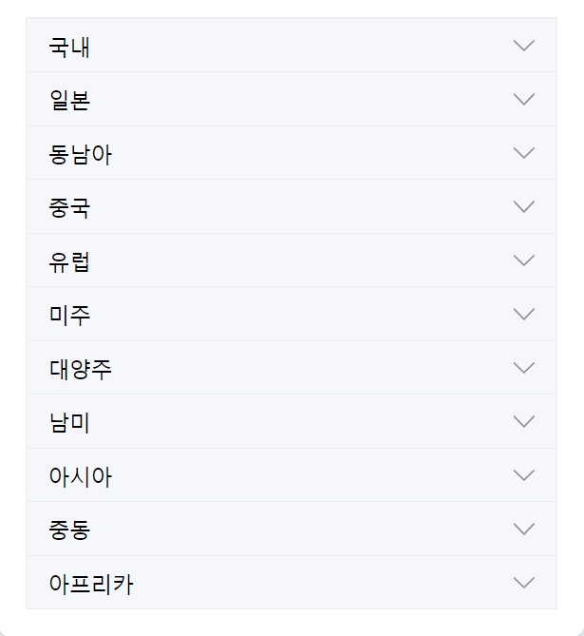
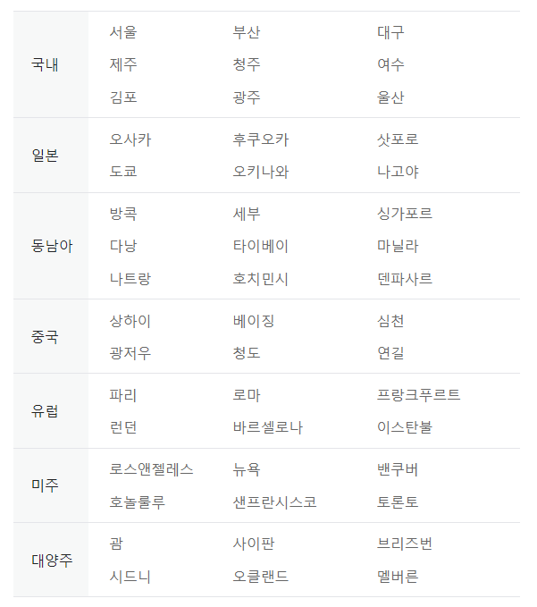
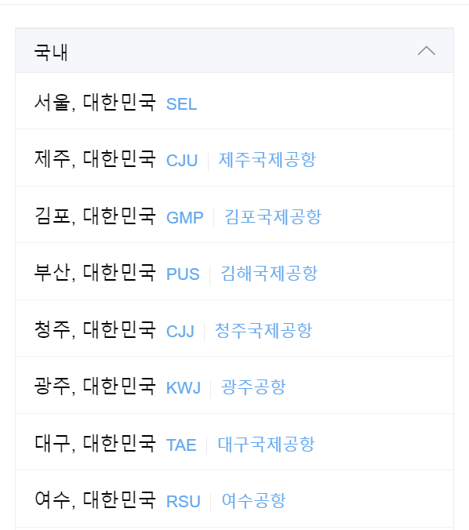
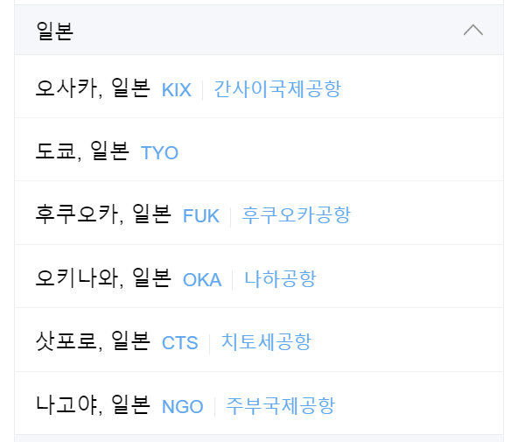
화면 명 | 여행 기록 / 여행 날짜 선택 화면
화면 경로
유형 2
Description (화면 설명)
1 | 유형 1 , 유형 2 두 가지 중 하나의 형태로 가능할까요
유형 1

Slide 13
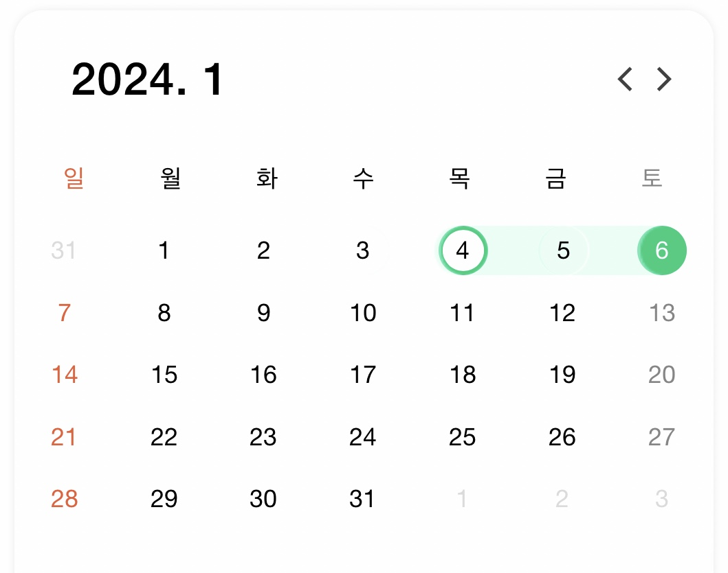
화면 명 | 여행 기록(피드) / 글 쓰기
화면 경로 | 여행 기록 > + 버튼 클릭 후 글 쓰기
LOGO
Description (화면 설명)
1 | 모달 창을 띄워 여행 기간(날짜) 선택
2 | 여행 기간 선택
3 | 여행 기록 글쓰기 페이지에서 선택한 날짜가 나타남
4
컬러는 임의로 지정해둔 것으로 변경하셔도 됩니다
기록할 여행의 제목을 입력해주세요
1
여행 장소를 선택해주세요
여행 기간을 선택해주세요
내용
2
사진
+
3
선택

Slide 14
화면 명 | 여행 일정
화면 경로
LOGO
Description (화면 설명)
1 | 사용자 정보와 여행 장소, 여행 기간
2 | DAY1, DAY2 에 해당하는 여행 날짜
3 | 작성한 여행 일정
4 | 추천, 댓글 수
5 | + 버튼 클릭 시 일정 작성 페이지로 이동
무한 스크롤로 최근 게시된 일정을 화면 위쪽에 배치
여행 기록
여행 일정
여행지 랭킹
마이페이지
수현
인생 사진형
1
일본, 도쿄
2024.2.8 - 2024.2.9
DAY 1 2024.2.8 (목)
2
12:00 아사쿠사의 전통 시장에서 현지 음식 즐기기
14:00 우에노 공원에서 휴식 및 자유 시간
18:00 시부야의 유명 교차로에서 도쿄의 도심을 즐기기
3
DAY 2 2024.2.9 (금)
11:00 도쿄 디즈니 랜드 가기
13:00 신주쿠에서 쇼핑하고 도쿄의 먹거리 맛보기
17:00 숙소 근처의 전통적인 찻집에서 한잔하기
0
3
4
...
+
5

Slide 15

화면 명 | 여행 일정
화면 경로 | 여행 일정 > + 버튼 클릭 후 일정 짜기
LOGO
Description (화면 설명)
1 | 여행 기록과 같은 방식으로 여행 제목 입력 후 장소, 기간 선택
2 | 선택한 날짜로 DAY 1, DAY2 옆에 해당하는 날짜를 보이게 함
3 | + 버튼을 클릭하여 여행 일정 추가 텍스트 박스에 일정 등록 후 저장( ) 버튼 누르기
4 | 일정 추가 예시 화면 텍스트 박스에 일정 작성
5 | Placeholder로 입력 란에 해당 텍스트 작성
여행 기록
여행 일정
여행지 랭킹
마이페이지
여행의 제목을 입력해주세요
1
여행 장소를 선택해주세요
여행 기간을 선택해주세요
DAY 1 2024.2.8 (목)
2
+
3
DAY 2 2024.2.9 (금)
여행 일정을 작성하세요.
예) 12:00 신주쿠에서 점심 먹기
4
5

